Slide 1
高考英语适应性考试完形填空
朝阳区线上课堂·高三英语总复习
东北师范大学附属中学朝阳学校 柴晓丽

Slide 2
学习目标
巩固完形填空解题策略，学会在关注故事线和情感线的基础上解题。
熟练运用所学词汇，利用上下文语境所提供的线索进行选择。
培养积极的人生态度，不惧艰难，勇敢地去追求自己的梦想。
高三英语复习系列

Slide 3
目 录
教学准备：2020年适应性考试完形填空试题。
教学过程：1.完形填空文体特点 ；
2.完形填空命题特点；
3.语篇主线分析；
4.试题梳理。
高三英语复习系列

Slide 4
一.完形填空文体特点
1). 文体
记叙文
2). 文体特点
情节的发展变化
（事件存在状态、变化过程）
情感的发展变化
（人物内心世界、情感态度）
表达主旨
（抒发情绪或感悟）
高三英语复习系列

Slide 5
二. 语篇命题特点
主题语境：这是一个关于梦想的故事。Afel生长在一个没有雪的国度，却从小爱上了只能在画册和电视上看到的白雪，甚至做起了参加冬奥会、赢得滑雪金牌的梦。人们都不看好他的梦想，他却在一点一点地努力。每夜，当他踏着自己做的滑雪板滑下高高的沙丘时，他总幻想自己正在飞越皑皑雪野，而沙丘的金黄就像是金牌的颜色……
体裁 | 字数 | 动词 | 名词 | 形容词 | 副词
记叙文 | 394 | 12 | 5 | 1 | 2
备注：所考查词汇均为课标词汇，没有超出范围的，其中solution, inquire, celebrity, complain 为课标新增加词汇。
高三英语复习系列

Slide 6
三、语篇主线分析
when | What 故事线 | Feeling 情感线
small boy | saw snow in a picture book | showed great interest
12 | watch a TV programme full of snow | people flying like birds; excitedly ; decided to be a skier
 | many difficulties: no snow; made skis and practised; attempted flying but failed; no ski | Ignore； never mind, start; didn’t care
every night | practised skiing down sand hills | dreamed, champion
文 本
主
线
高三英语复习系列

Slide 7
四、试题分析：上下文情境及原词再现
The programme was full of snow. And not only snow—there were people15 across the snow. They looked like fantastic birds.
He attempted 25 to fly down the hills like the people on TV, but he couldn’t.
15．A．walking B.riding C.running D．flying
原文概述 | 解题技巧
节目中到处都是雪，不仅仅有雪，还有人在雪上飞，就像美丽的鸟儿一样。 | 根据下文就像鸟儿一样，可以判断该题是fly；另外在25空提到，他试图像电视上的人一样往山下飞行，但是他做不到。
高三英语复习系列

Slide 8
四、试题分析：关注情感线
And on their feet, they had 16 strange shoes.
“What are those?” he asked his uncle 17 . “Skis,” replied his uncle. “And those people are called skiers.” At that moment, he 18 to be a skier.
17．A. politely B. hopefully C. excitedly D. nervously
18．A. promised B. claimed C. agreed D. decided
原文概述 | 解题技巧
Afel 看到雪中飞人穿着奇怪的鞋，于是问叔叔那是什么。叔叔回答道，是滑雪板，而那些飞人叫滑雪者。这时，他决定要成文一名滑雪者。 | 结合文章情感线，从上文Afel还是小男孩的时候，就对雪产生了极大的兴趣showed great interest，12岁再次在电视上看到雪，以及雪中飞人可以 推断出是非常激动，并立刻决定要成为一名滑雪者。
高三英语复习系列

Slide 9
四、试题分析：上下文情境
“The Winter Olympics,” said his uncle. It’s like the normal Olympics, but for 19 where you need snow—ski jumping, bobsleigh(长橇), those sorts of things.
19．A. projects B. fields C. sports D. courses
原文概述 | 解题技巧
冬奥会就像普通奥运会一样，但是是针对有雪的一些运动——跳台滑雪，长撬，那些类似的事物。 | 根据where引导的定语从句内容判断，跳台滑雪，滑大雪橇比赛都属于运动项目可以推断出来是针对这样一些运动举办的冬奥会。
高三英语复习系列

Slide 10
四、试题分析：熟词新义
They 20 it every four years.
20．A．gain | B．have | C．accept | D．mark
原文概述 | 解题技巧
他们每四年举办一次。 | 本题考查动词辨析，have 本意是有，这里是to organize or hold an event，例如：Let's have a party. 我们来一次聚会吧。
高三英语复习系列

Slide 11
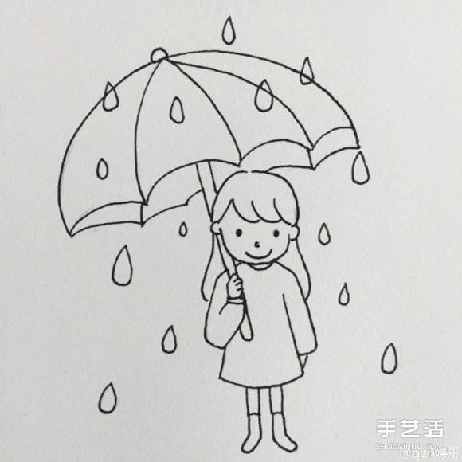
四、试题分析：生活常识
He tied them to his feet and practised skiing 23 two sticks in his hands.
23．A. pushing B. pulling C. holding D. waving
原文概述 | 解题技巧
他把滑雪板绑到脚上，练习滑雪，手里拿着两根棍子。 | 注意动词的方向，另外，根据滑雪常识，可知滑雪时手里拿着两个雪杖。
高三英语复习系列

Slide 12
四、试题分析：上下文情境
He 25 to fly down the hills like the people on TV, but he couldn’t.
25．A. needed B. prepared C. pretended D. attempted
原文概述 | 解题技巧
他尝试着像电视上的人一样飞快地滑下山，但是他不能。 | 根据逗号后面他做不到，可以推断出来他是尝试着去做，只是没有成功。attempt: to make an effort or try to do sth, esp. sth. difficult 努力，尝试，试图，通常都以失败告终。
高三英语复习系列

Slide 13
四、试题分析：关注双线（故事线和情感线）
So every night, out in the middle of the desert, Afel now practises skiing down sand hills. He 29 that the yellow sand and brown earth are as gold as the medal he will bring home with him, when he is the 30 .
29. A. dreams | B. predicts | C. assumes | D. realizes
原文概述 | 解题技巧
每天晚上，在沙漠中间，Afel 都会练习着从沙丘上滑下来，把黄色的沙漠想象成白色的滑雪场，梦想着当他成为冠军时，黄色的沙子及褐色的泥土会像金牌一样的美好。 | 根据下文语境，当他成为冠军时，领回来的金牌和此时此刻练习的沙子一样金光闪闪，可知作者是在想像。另外，作者从最初对于雪感兴趣，到12岁时的激动，到克服各种困难，坚持练习，最后梦想着自己能够成为滑雪冠军，在感情上层层推进。
高三英语复习系列

Slide 14
五、备考建议
夯实课标词汇3000，一定要下功夫训练，反复练，拓展练，语境中练，注意一词多义和词类活用。
紧扣文本，进行文本分析，梳理故事主线和情感线，把握上下文逻辑。
高三英语复习系列

Slide 15
谢谢您的观看
北京市朝阳区教育研究中心 制作

